Slide 1

GitHub

Slide 2
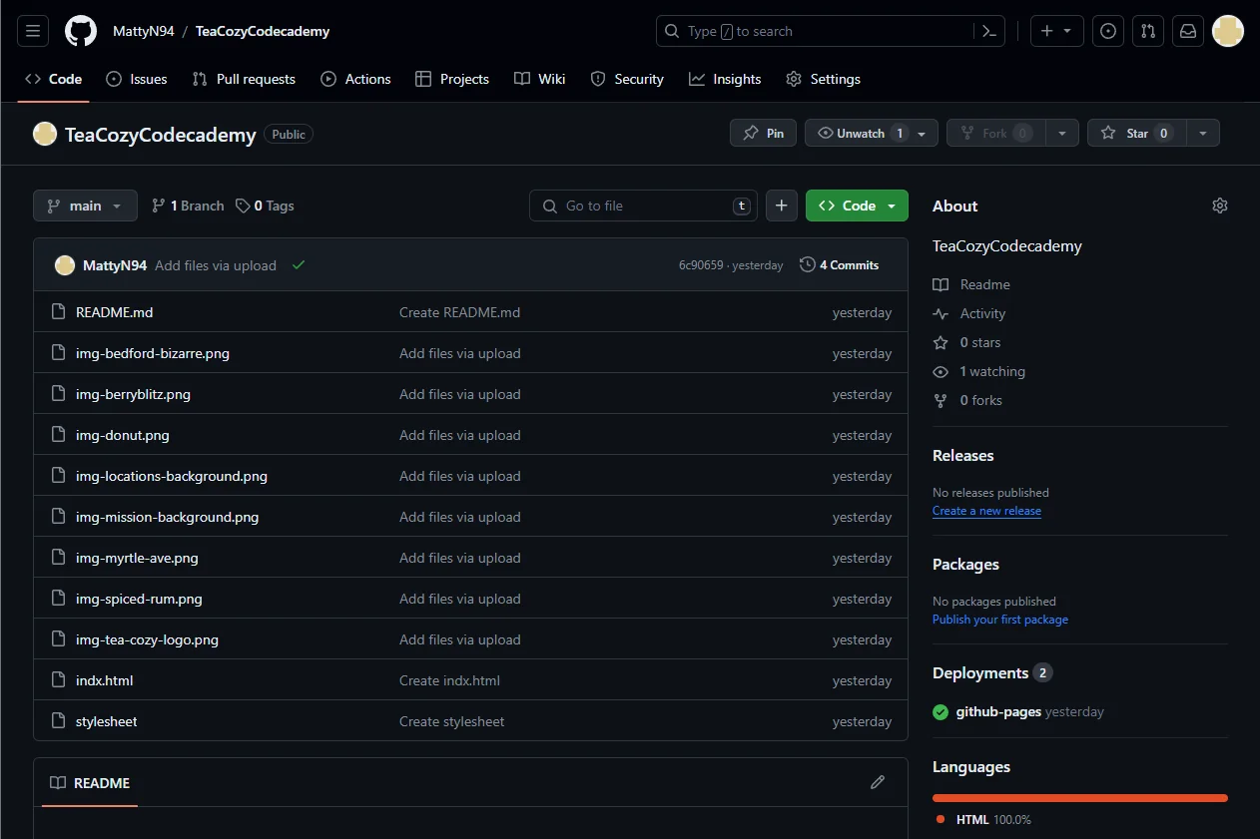
Que es GitHub?
GitHub es una plataforma web de alojamiento que facilita la gestión y colaboración en proyectos de desarrollo de software utilizando el sistema de control de versiones Git. Permite almacenar código, compartirlo, colaborar con otros, y mantener un registro de cambios a lo largo del tiempo

Slide 3
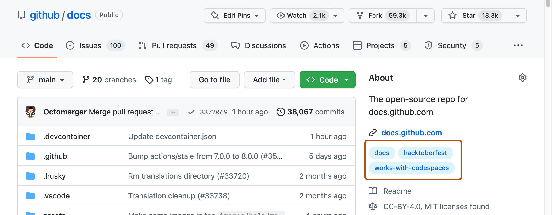
Que es un repositorio en GitHub
Es un contenedor virtual que aloja el código, archivos y el historial de versiones de un proyecto. Es como una carpeta en tu computadora, pero en la nube, y permite la colaboración entre desarrolladores.

Slide 4



Ventajas de GitHub
Colaboración y trabajo en equipo:Facilita la colaboración entre desarrolladores, independientemente de su ubicación, permitiendo compartir código, hacer revisiones y discutir cambios en un entorno centralizado
Alojamiento de proyectos: Ofrece servicios de alojamiento gratuitos para proyectos públicos y privados, con opciones de pago para mayor almacenamiento y función
Gestión de proyectos: Permite la creación de tareas, seguimiento de errores, asignación de responsabilidades y gestión de proyectos, facilitando el trabajo en equipo y la organización del desarrollo

Slide 5


GRACIAS POR SU ATENCIÓN PRESTADA…
:)

